Slide 1
G2
一套以数据驱动的可交互统计图表

Slide 2
相关第三方对比
Echarts,用户广，成熟。实现原理canvas。
Highcharts，国外，好用。缺点资料较少。
D3,灵活，效果好，门槛略高，上手难。实现原理svg
G2,数据驱动，较新，成熟度有待提高

Slide 3
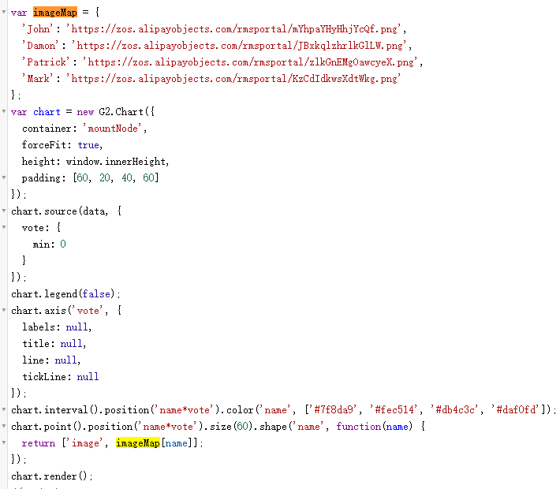
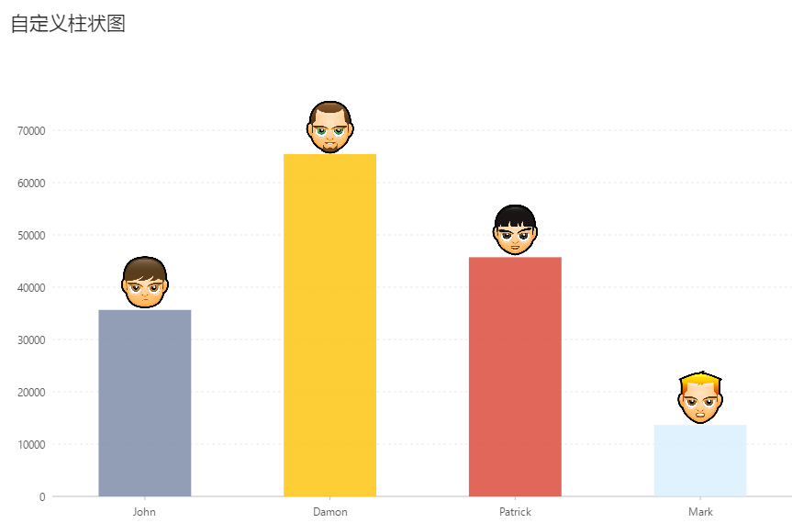
举个栗子

Slide 4
丰富的图表库
折线图
柱状图
饼图
点图
面积图
热力图
仪表盘
地图
雷达图
其他

Slide 5
使用介绍
安装引入
npm install
import
初始化
<div id/>
配置渲染
chart.source()
new G2.chart
chart.render()
chart.XXX

Slide 6
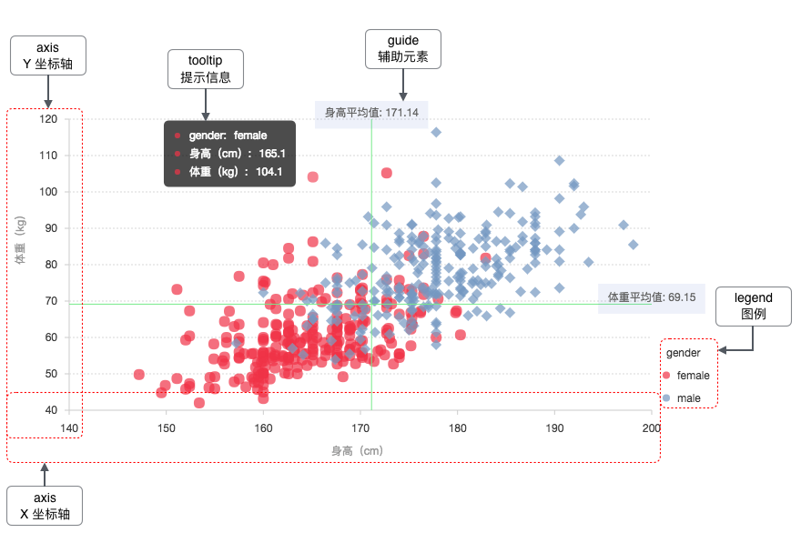
图表构成

Slide 7
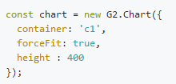

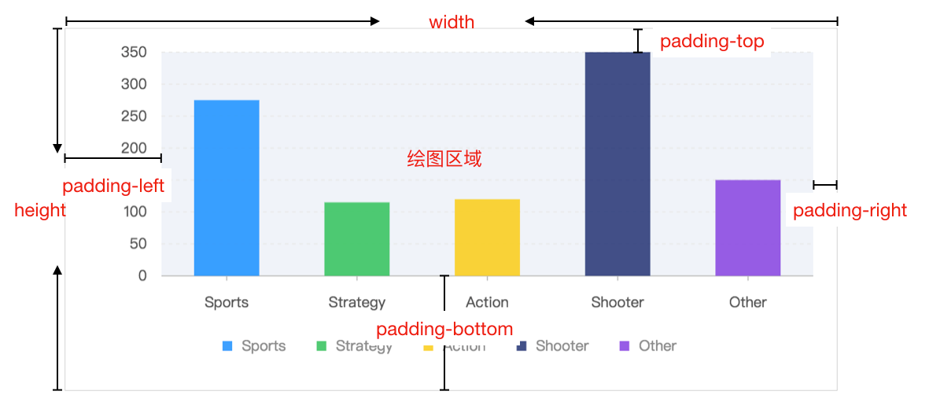
创建图表
或

Slide 8
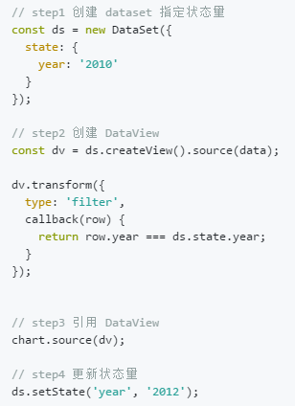
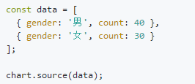

装载数据
传统方式
dataset
整体更新

Slide 9
Dataset
源数据的解析，将csv, dsv,geojson 转成标准的JSON
加工数据，包括 filter,map,fold(补数据) 等操作
统计函数，汇总统计、百分比、封箱 等统计函数
特殊数据处理，包括 地理数据、矩形树图、桑基图、文字云 的数据处理
实现图表联动

Slide 10

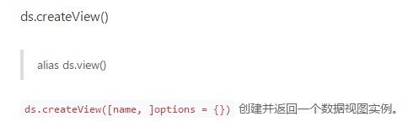
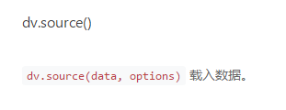
相关G2的使用
初始化

Slide 11
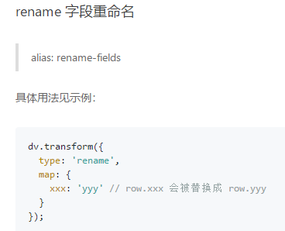

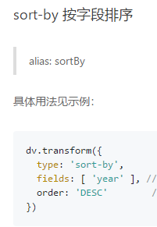
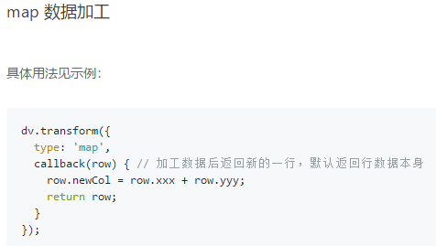
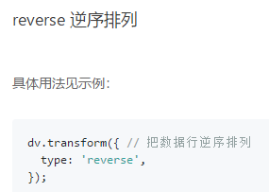
数据转化

Slide 12
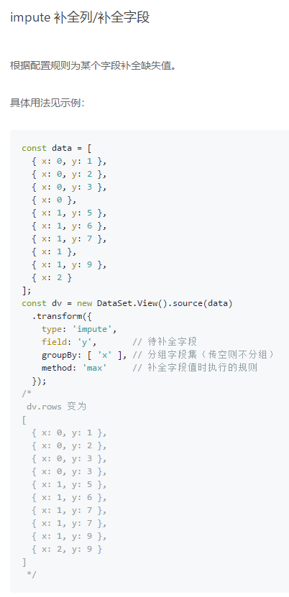
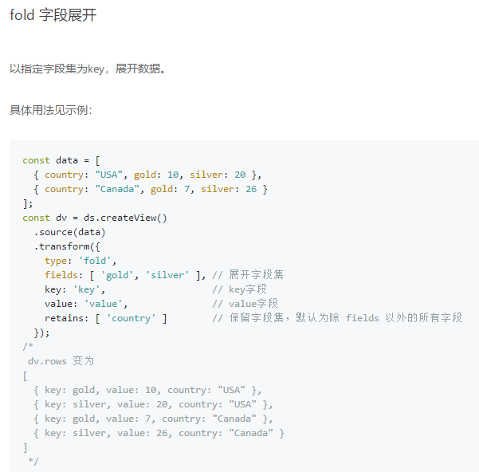
结构变化

Slide 13
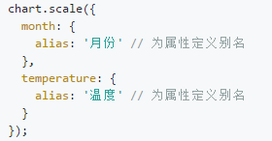
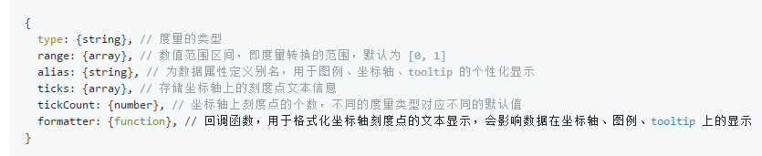
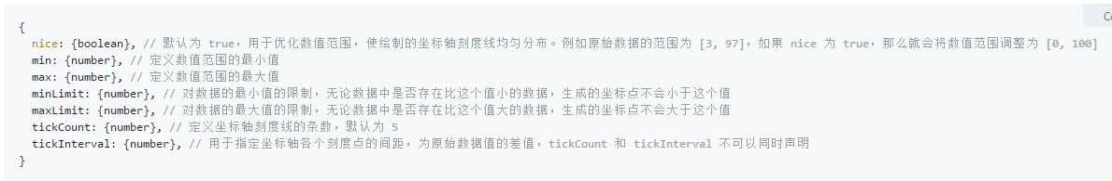
图表配置——scale度量
用于配置绘制图表过程中范围的划分

Slide 14
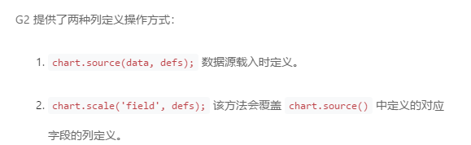
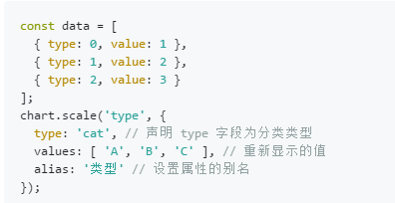
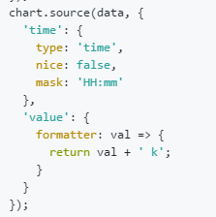
图表配置——列定义

Slide 15
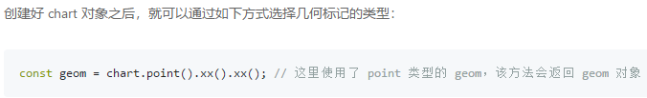
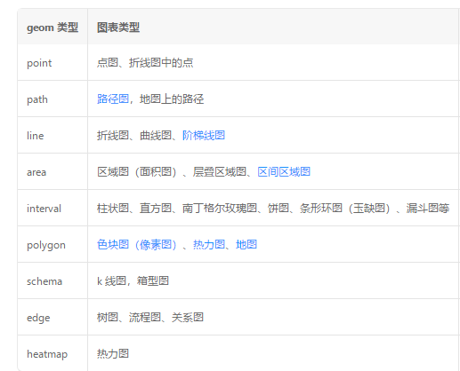
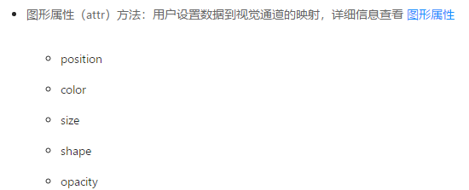
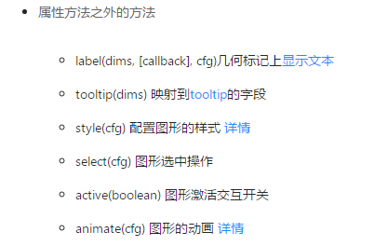
图表配置——图表类型geom以及图形属性

Slide 16
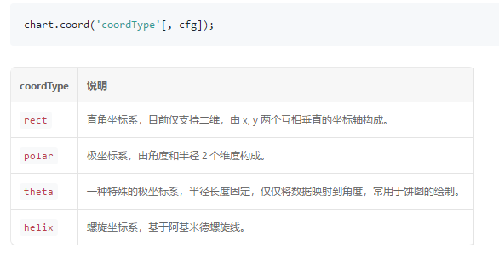
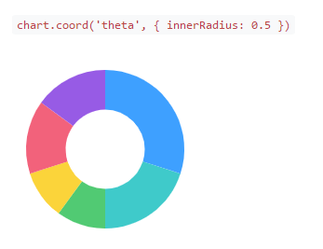
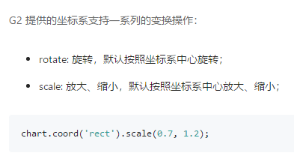
图表配置——坐标系coord

Slide 17
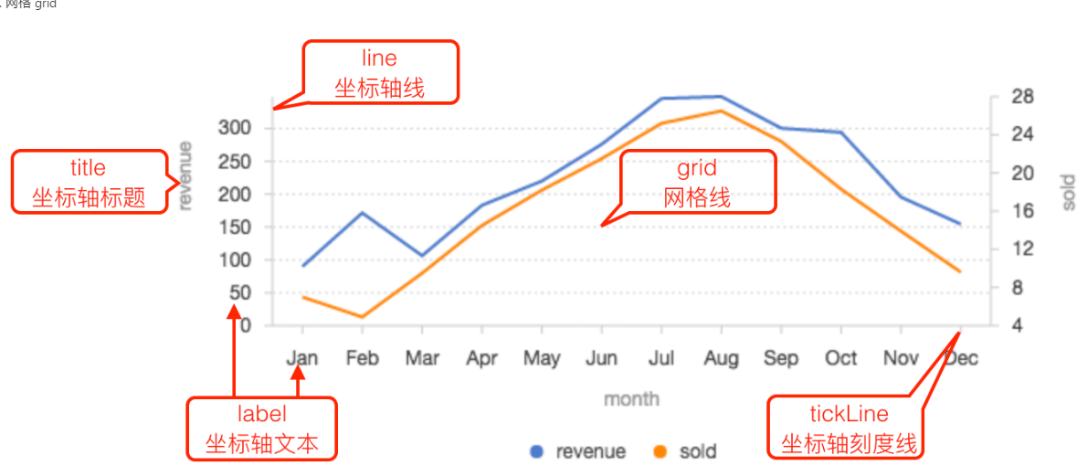
图表配置——坐标轴

Slide 18
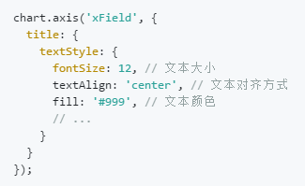
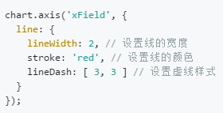
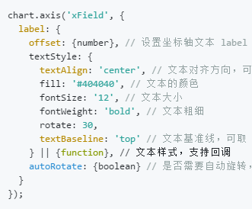
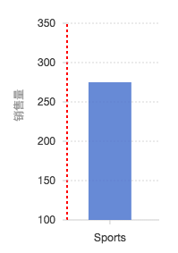

Slide 19
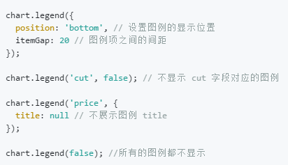
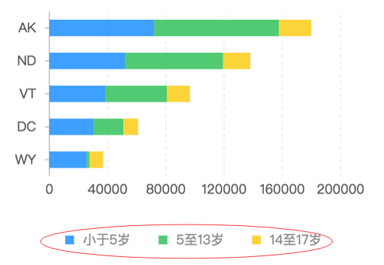
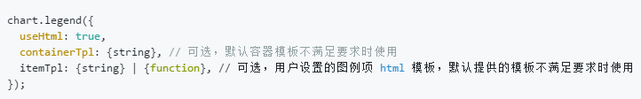
图表配置——图例legend

Slide 20
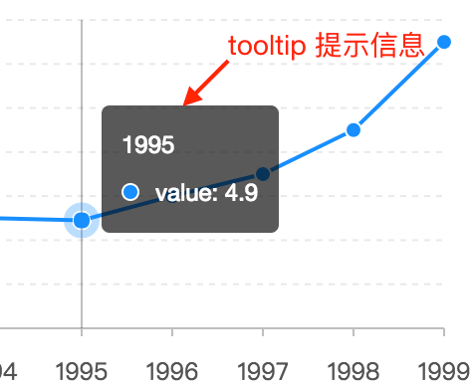
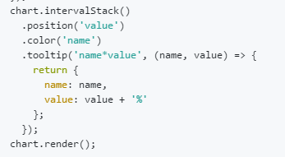
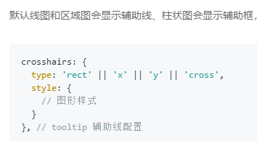
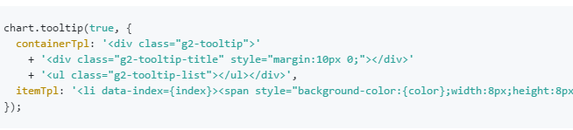
图表配置——Tooltip 提示信息

Slide 21
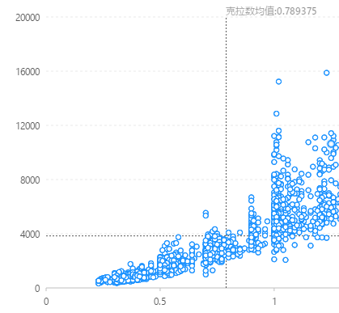
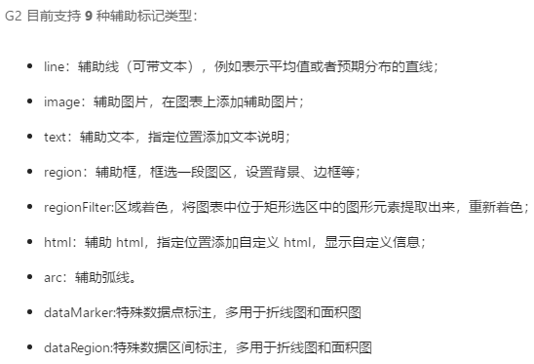
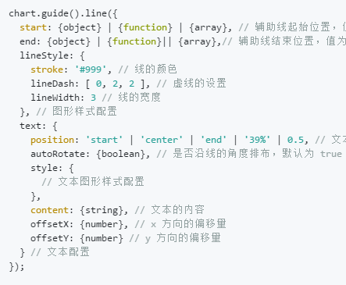
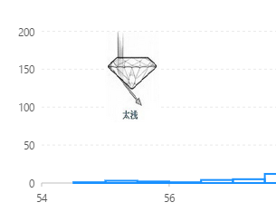
图表配置——Guide 辅助元素

Slide 22
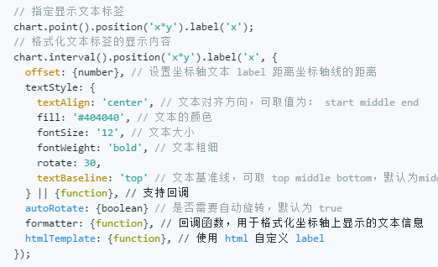
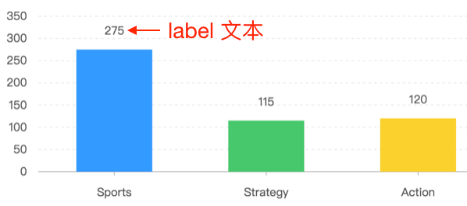
图表配置——Label 图形文本

Slide 23
谢谢大伙观看~

